Slide 1

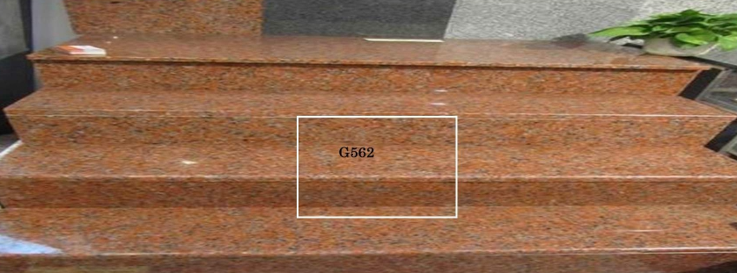
www.gkg-stone.ru

Slide 2
Содержание
О компании..............................................................................2
Гранит его свойства................................................................3
Узбекский гранит...................................................................4-7
Индийский и Египетский гранит ,,,,,,,,,,,,,,,,,,,,,,,,,,,,,,,,,,,................................................................. 8-10
Почему узбекский гранит?...................................................11-13
Скульптуры и колонны..........................................................14-16
Контакты..................................................................................17

Slide 3
Компания ООО «ГКГ ЕВРАЗИЯ»
Компания ООО ‹ГКГ ЕВРАЗИЯ» является одним из лидеров в области поставок натурального природного всевозможных с на рынке РФ, а также стран СНГ. Мы работаем с рядовыми потребителями (физ. лицами), строительными и ремонтными компаниями, поэтому точно знаем, какой продукт подбирать для каждого типа клиента. Наше учреждение представляет интересы самых разных предприятий, специализирующихся на производстве таких товаров, как: продукция из природного камня (мраморная и гранитная плитка. Мы работаем с заводами России, Украины, Узбекистана, Казахстана и Египта. Сегорня наша команра рабогаег в многовекгорном направленнн.
-Мы обеспечиваем добычу, производство, поставку и последующую реализацию продукции из природного камня (в частности, мы продаем изделия из мрамора и гранита). -Помимо самого природного камня, мы продаем высокотехнологичное оборудование, предназначенное для его обработки, а также средства по уходу за подобным материалом.
-Отдельный штат наших сотрудников занят в сфере разработки дизайнерских проектов по благоустройству, строительству либо по реставрации различных объектов. Эти же сотрудники затем и реализуют свои проекты.
-Одним и популярных направлений нашей деятельности является транспортная логистика, а также оформление грузов на таможне при транспортировке между государствами СНГ
Наша цель — производство качественных изделий из любого природного камня.Вся продукция будет соответствовать высочайшим стандартам. Благодаря налаженной вертикально интегрированной структуре учреждения, удачному географическому расположению, отработанной процедуре таможенного оформления мы выполняем свою работу с минимальными затратами времени. Мы храним все товары на специальных складах, поэтому вероятность приобретения у нас порченого изделия попросту отсутствует. Мы работаем с клиентами из разных уголков России, что показывает высокий уровень нашей организации.
Благодаря профессионализму, готовности всегда идти навстречу клиенту, конфиденциальности всех сделок и, конечно же, самым низким ценам, сегодня мы обладаем репутацией надежной и профессиональной компании, с которой выгодно иметь дело.
Тысячи людей уже убедились в этом, воспользуйтесь и вы таким шансом. Поверьте, мы вас не разочаруем!
2

Slide 4
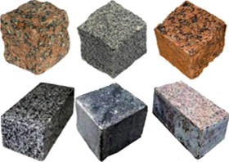
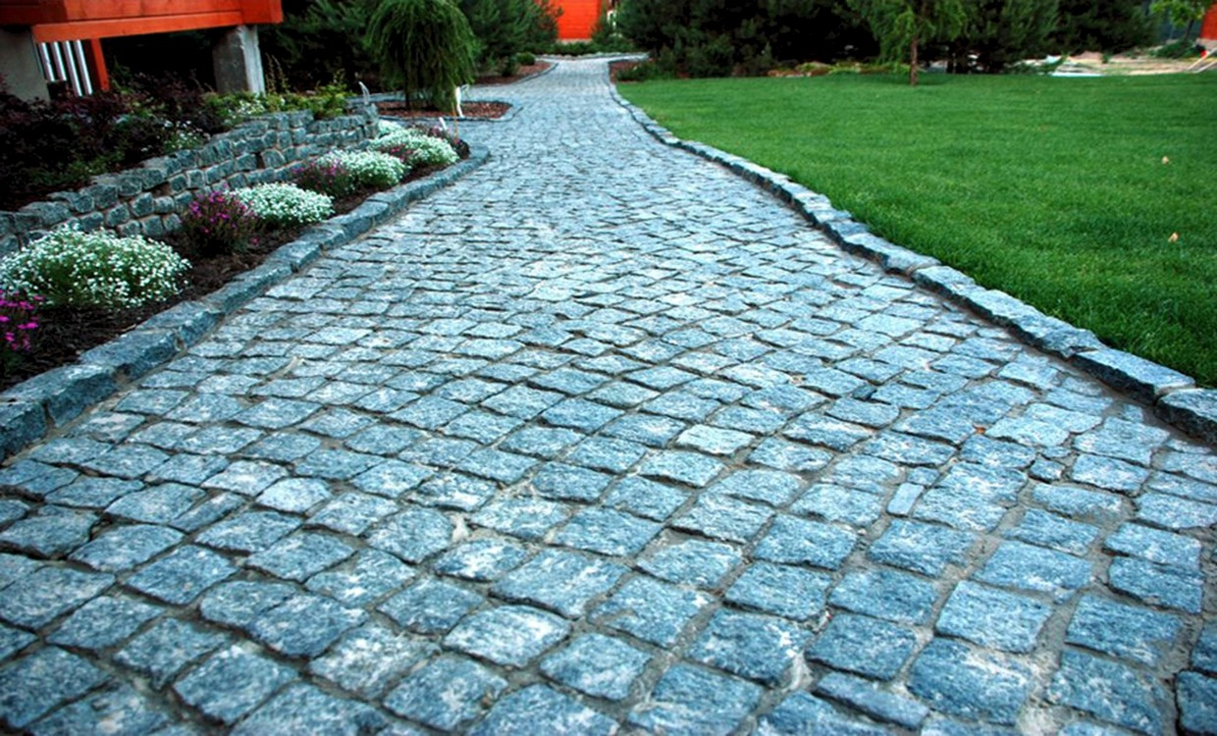
Гранит и его свойства:
Гранвт - одна вз саммх распространеннмх крвсталлвчееквх горнмх пород, традвцвонно првменякітв;вхся в етровтельноії
вндуетрвв. Благодаря евовм унвкальнмм качествам , механвчеекоії прочность, морозоетоіікоств, долговечноетв в еочетанвв с вмеоквмв декоратввнммв евоїіствамв гранвт в течение многвх етолетвії является лк›бвммм материалом архвтекторов в двзаїінеров. Неповторвммй облвк камня позволяет использовать его как для наружноіі облвцовкв зданвїі, строительства набережнмх, влв создания грандвознмх монументов, так в для внутреннеії отделкв разнообразнмх интерьеров.

Slide 5
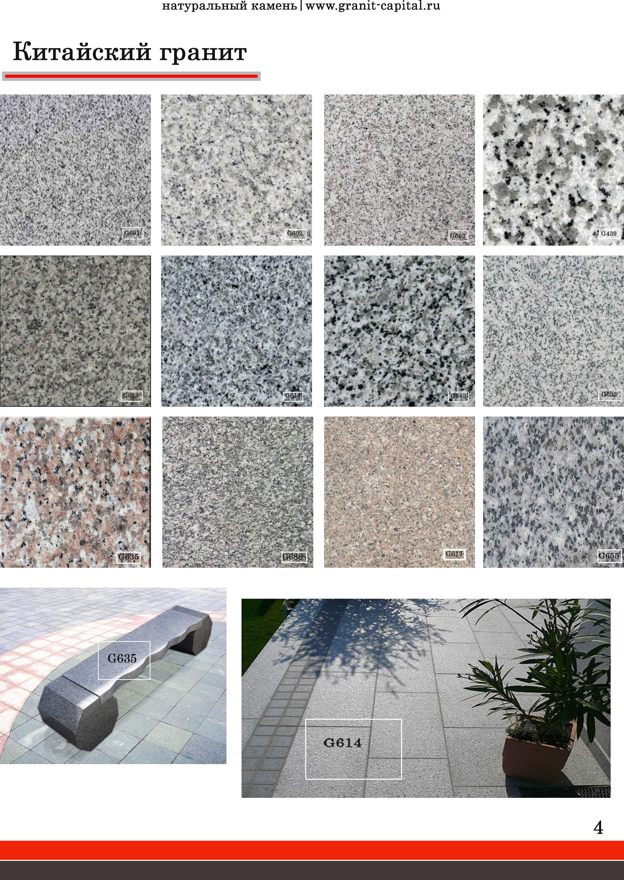

Slide 6
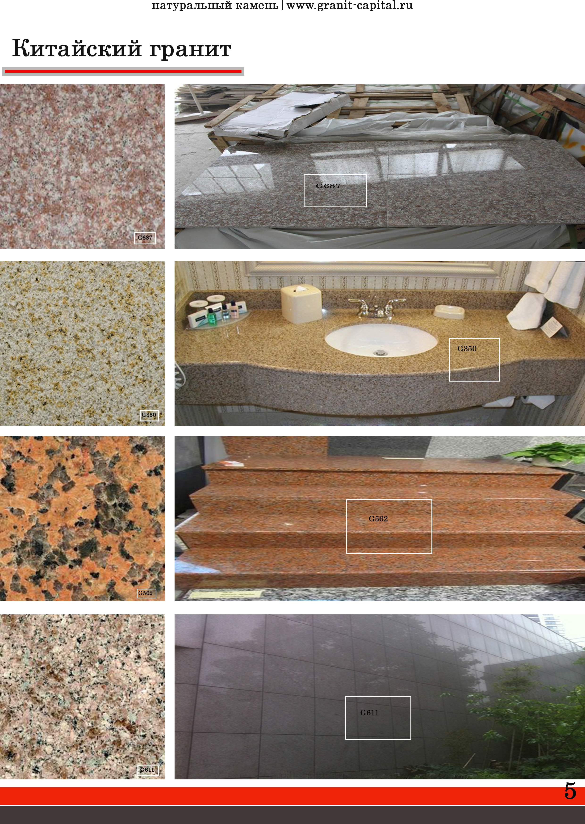

Slide 7
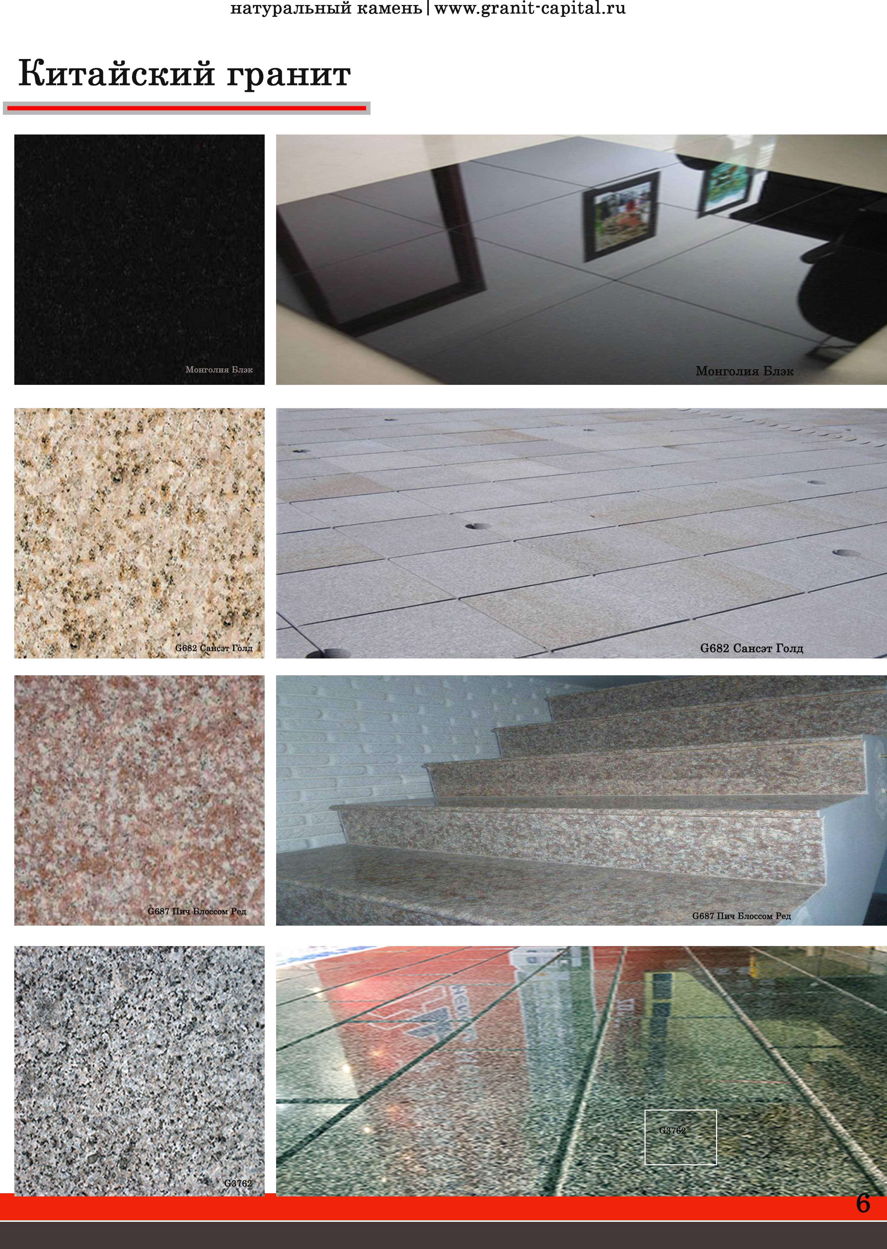

Slide 8
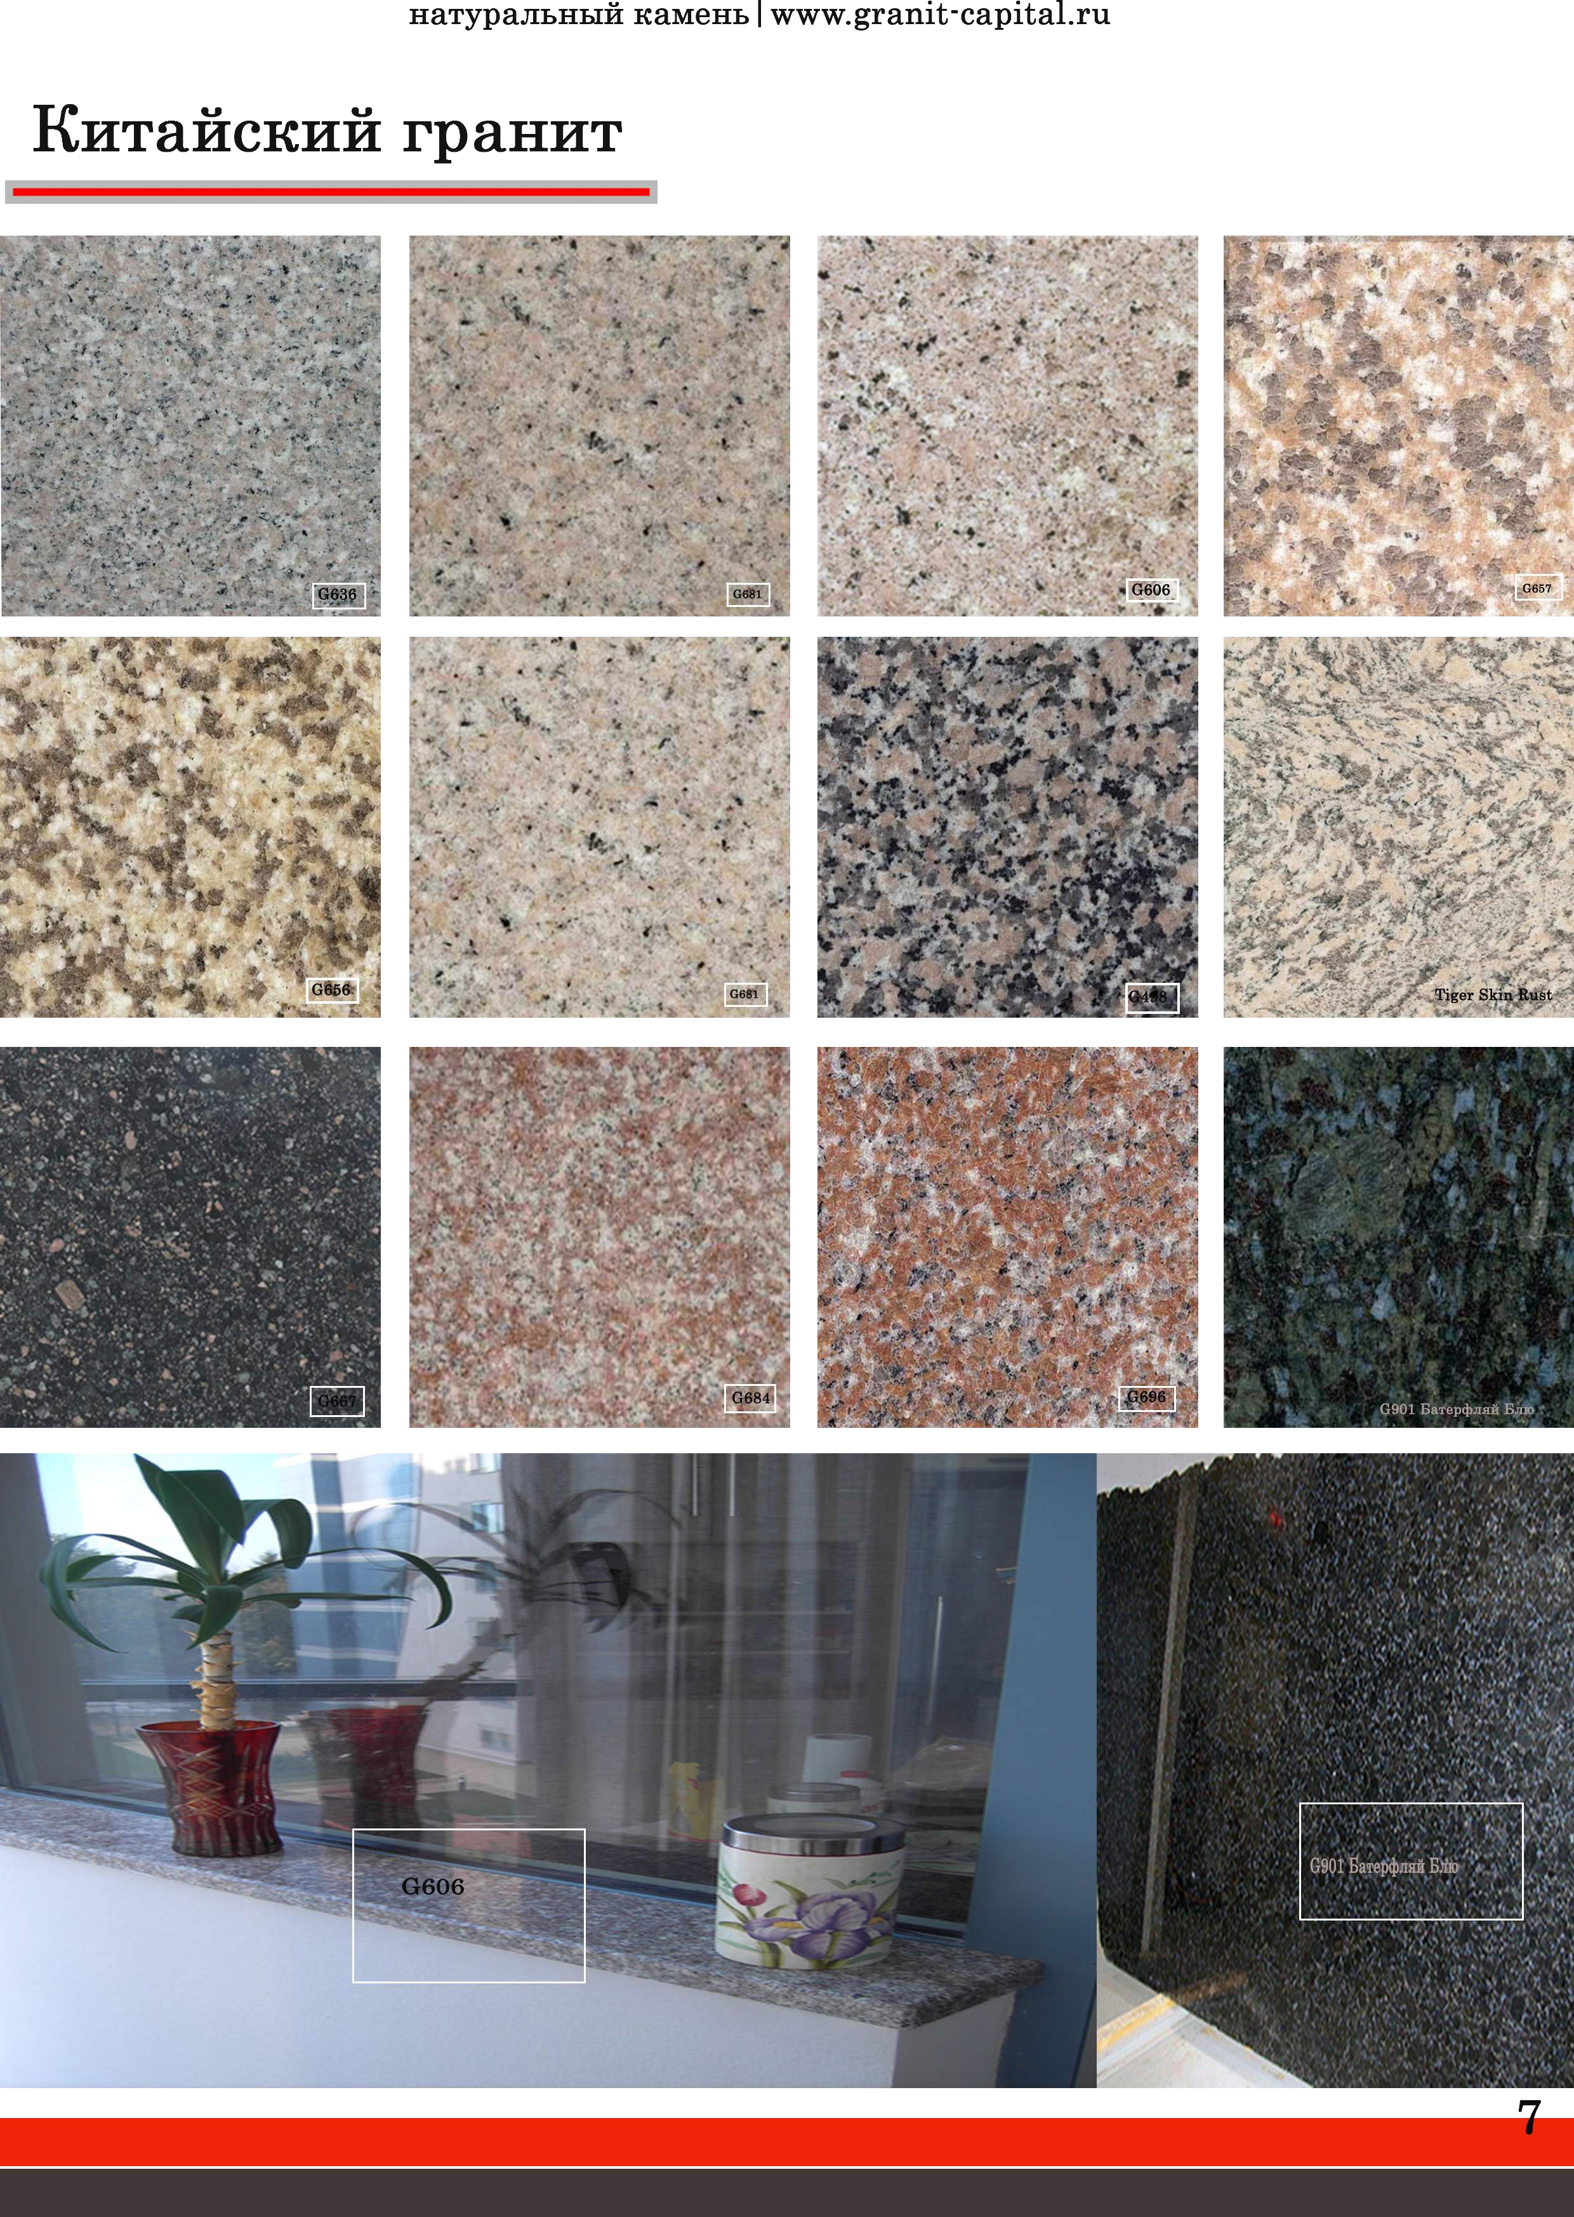

Slide 9

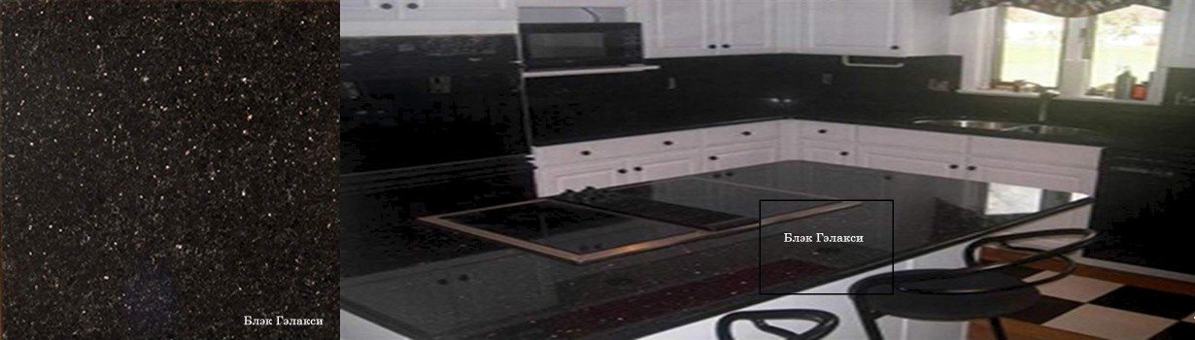
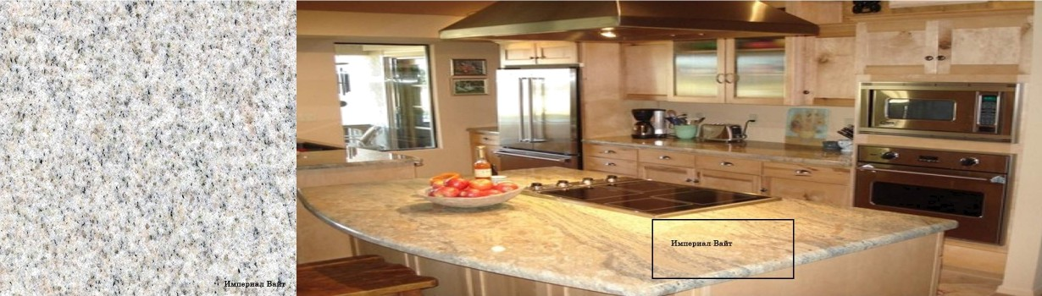
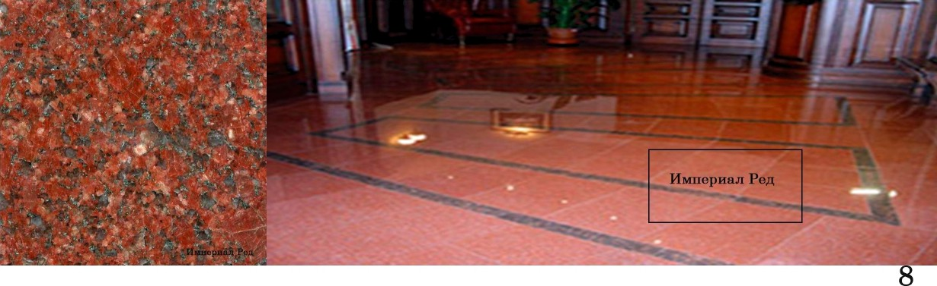
Наши работы

Slide 10
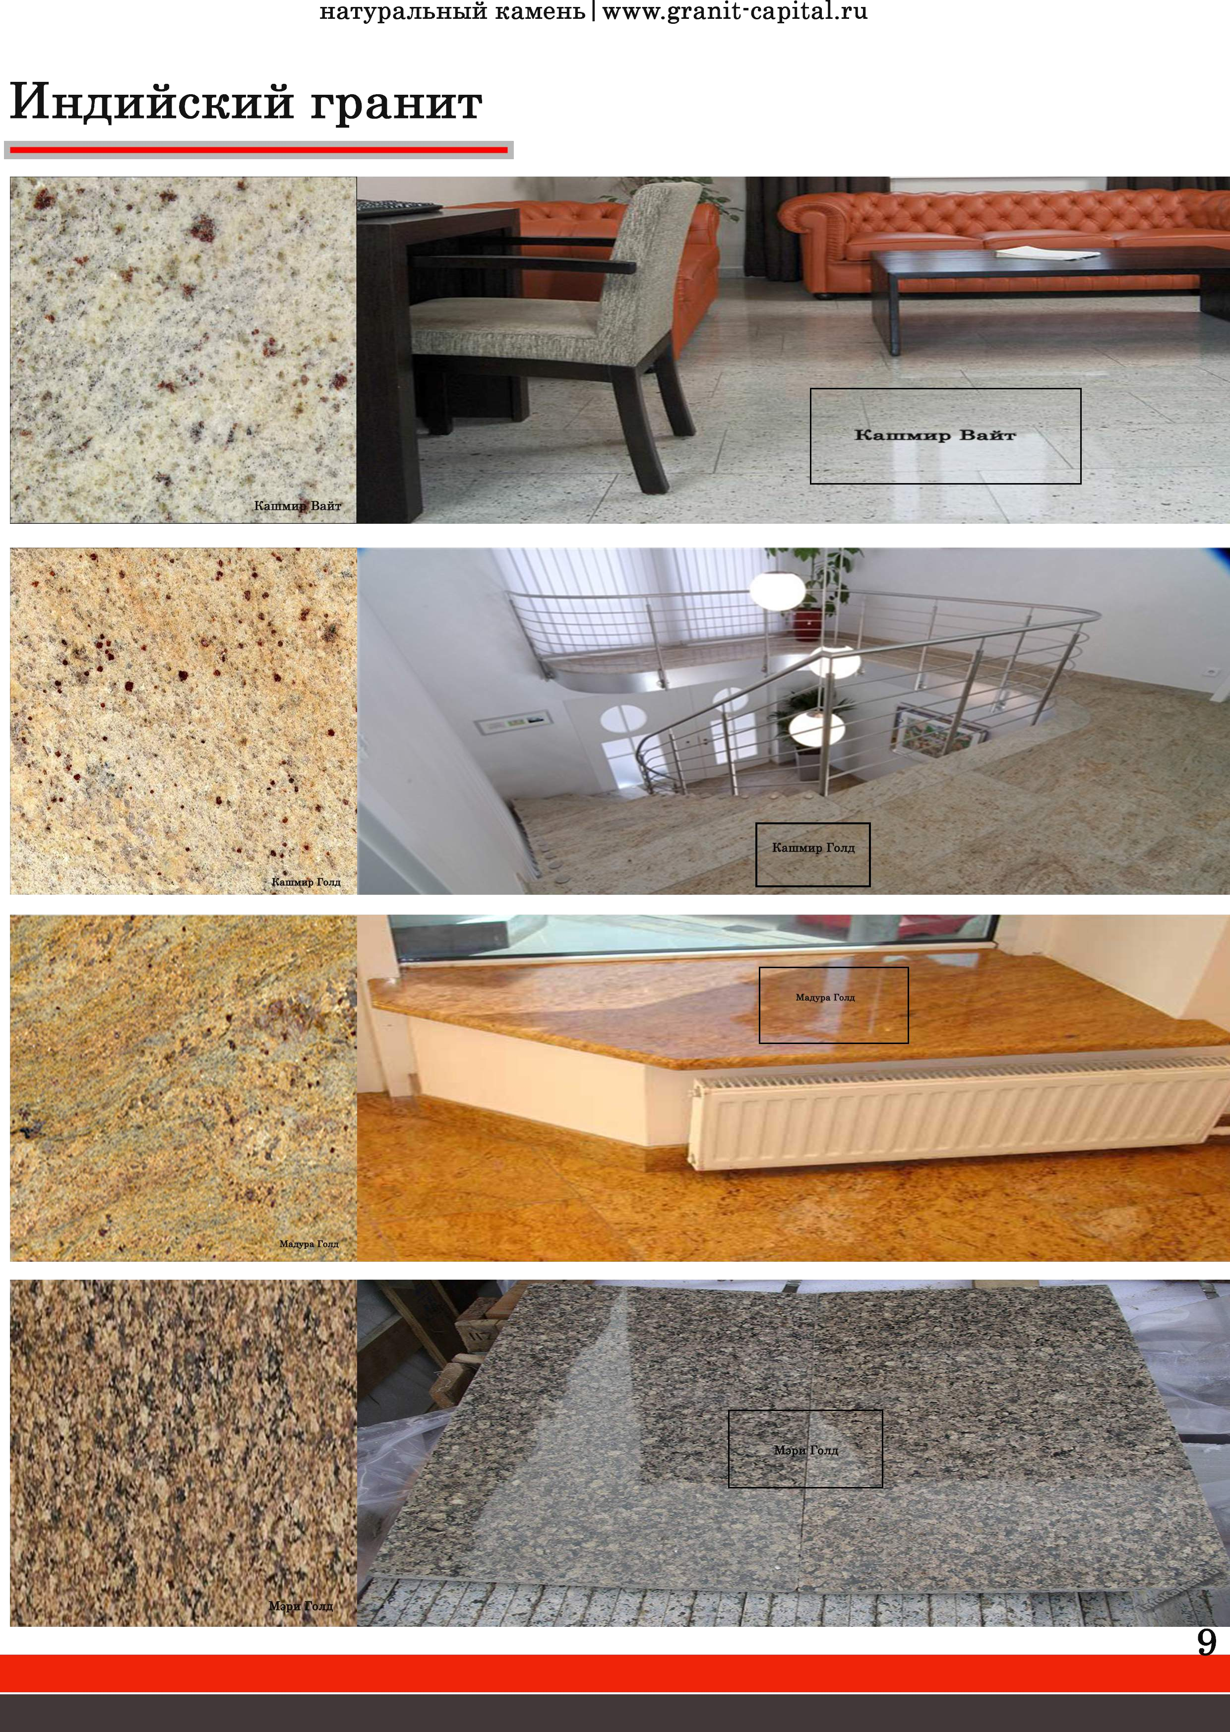

Slide 11
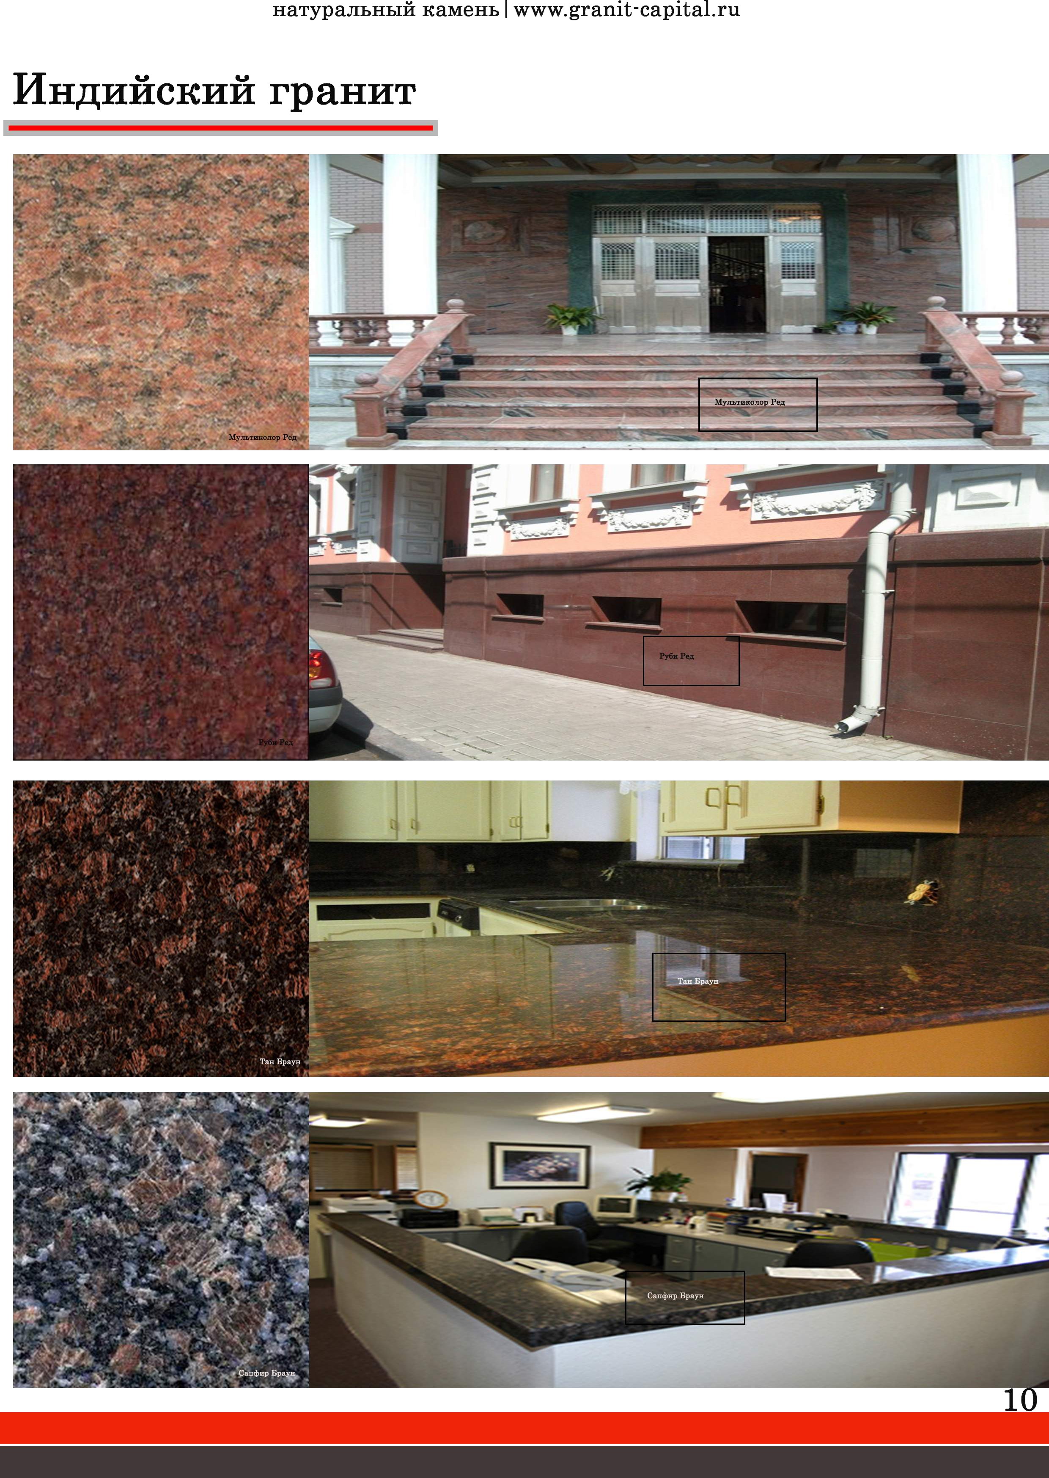

Slide 12
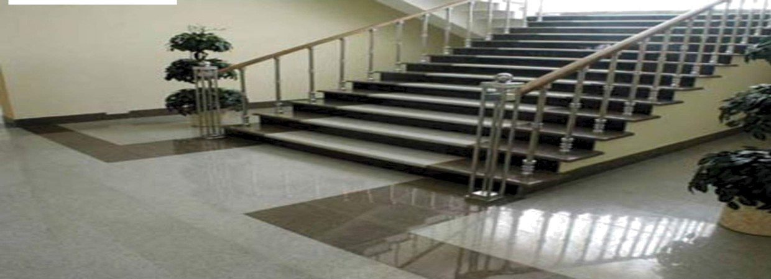
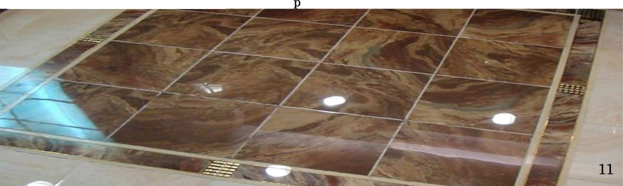

Slide 13
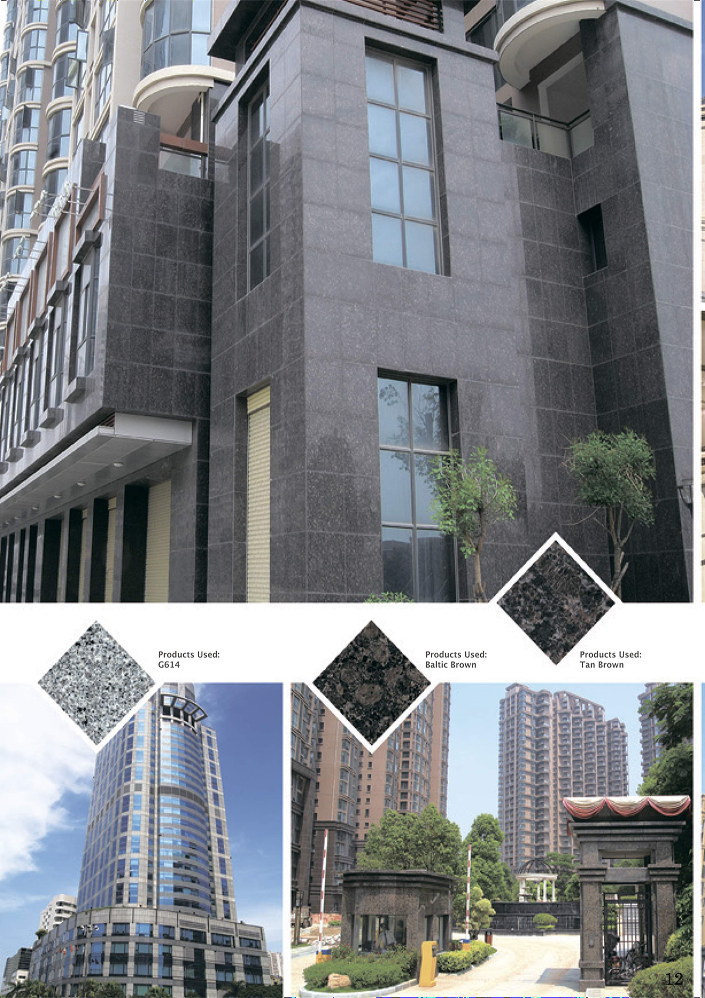

Slide 14
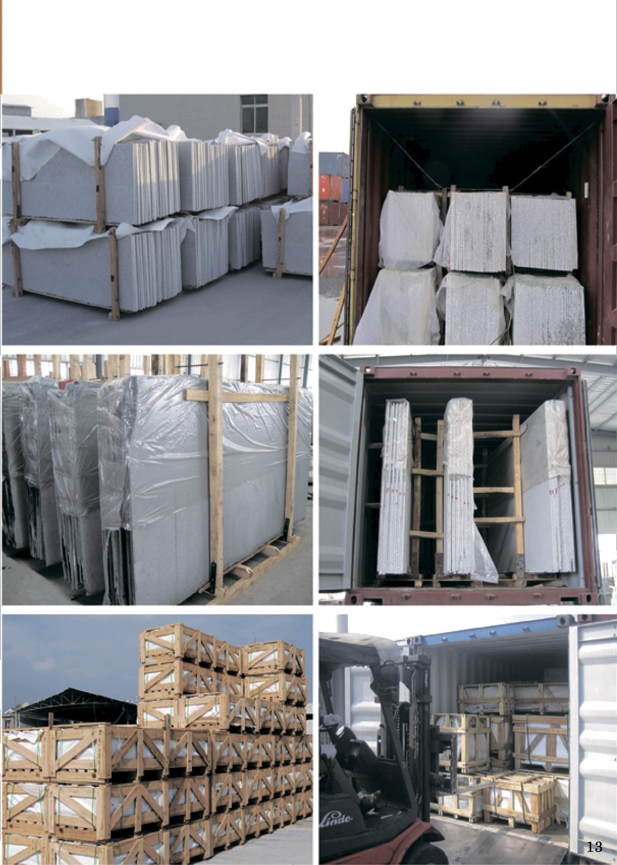
натуралъныѐ камен
i www.granit-capital.ru
Kax ozo аиглядНТ'

Slide 15


f2C-003
FtC-00d
DC-005
DC—00ó
ł2C-007
DC-008
DC-009
PC-010
f2C-011
DC-012
RC-013
f2C-014
14

Slide 16

GC-001
GC-002
GC-003
GC-004
GC-005
GC-00ó
GC-007
GC-008
GC-009
GC-010
GC-011
GC-012
GC-013

Slide 17
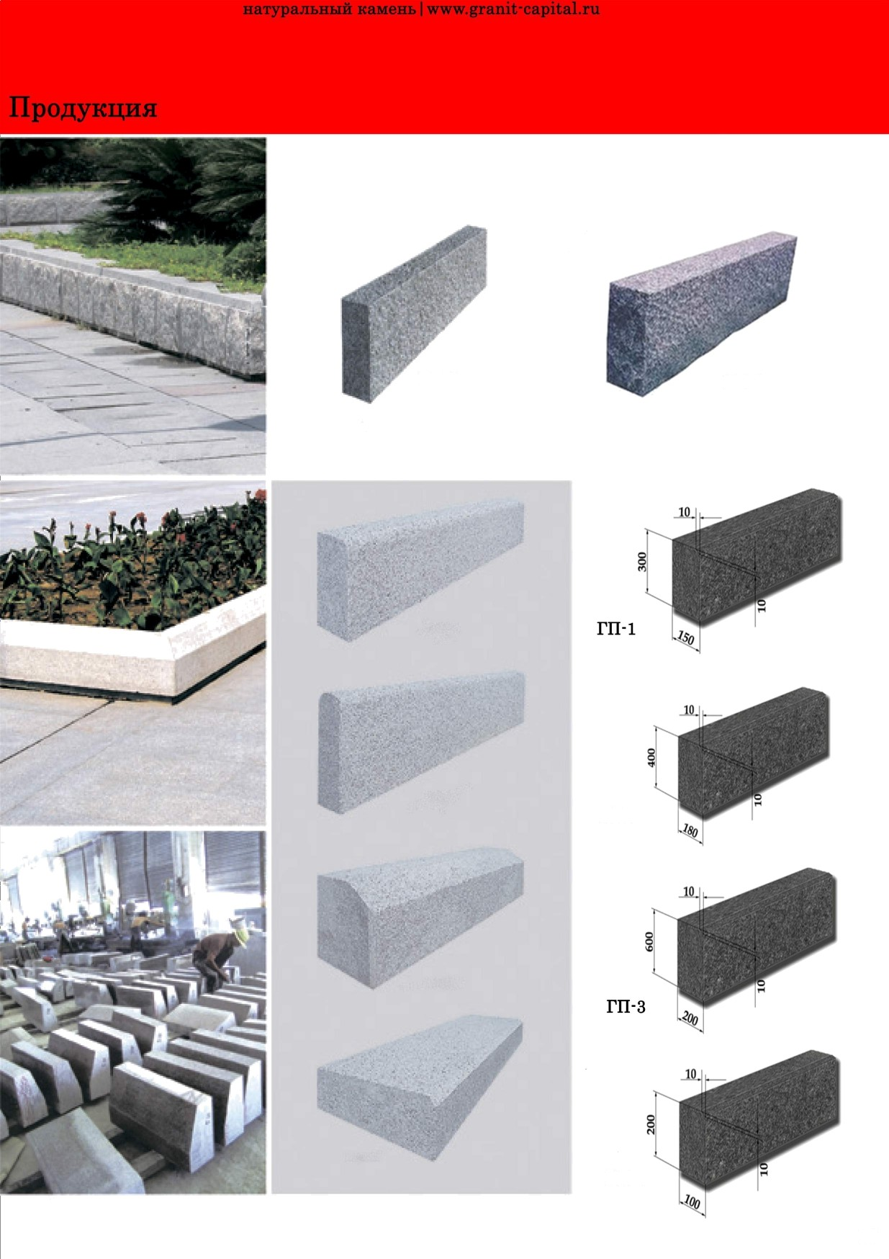
PH-5
FH-4
DII-2
PII-4
16

Slide 18


ООО «ГКГ ЕВРАЗИЯ»
E-mail.ru : alexwest_13@bk.ru
Web www.gkg-stone.ru
Tel
8(926) 352 11 78
8(916) 405 91 38
2026

